Slide 2
Цель:
Узнать правду о жевательной резинке.
Задачи:
1.Определить потенциальную опасность жевательной резинки для здоровья человека;
2.Информировать о последствиях употребления жевательной резинки

Slide 3
Из истории
Жевательную резинку люди жевали давно. Сначала это была смола мастикового дерева или клейкий сок растения саподиллы. В Индии жевали очищенную от коры веточку, а в Средней Азии и Закавказье- кожу граната после еды. На Руси издавна использовали смолу сосны или ели. И вот в 70-е годы 19 века американец Томас Адамс смешал сок саподиллы со смолами некоторых других растений, растопил смесь под давлением пара и очистил от примесей. Всыпал сахарную пудру, патоку, добавил мятного масла, и все это раскатал тонким слоим. Так появилась первая в мире жевательная резинка.

Slide 5
Если рот ребенка постоянно занят жевательной резинкой, то речь его, как правило, маловразумительная и малопонятна. Он плохо выговаривает звуки, а следовательно, в дальнейшем могут возникнуть проблемы с речью.
Педагог

Slide 6
Мифы о жевательной резинке

Slide 7
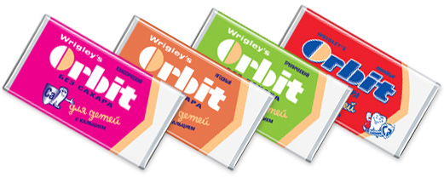
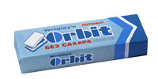
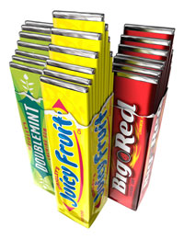
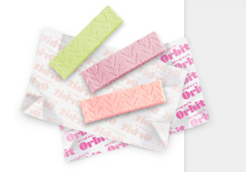
.

Slide 8
Миф первый: жевательная резинка полезна
Раньше основой жвачки был каучук! Теперь его заменили пищевой резиной. До 60 % жвачки- сахар, глюкоза или глюкозный сироп. Чтобы защитить основу от окисления, в состав резинки вводят специальные химические элементы. Кроме того, для привлечения покупателей включают разнообразные красители и душистые вещества- ароматизаторы. Некоторые фирмы, желая создать какой-либо необычный вкус, вводят еще органические кислоты- яблочную, лимонную, винную и другие, а чтобы легче жевать- пищевую целлюлозу. Полный список всех этих компонентов огромен! Теперь судите сами, много ли полезного в жевательной резинке? Одна химия!

Slide 9
Миф второй: есть сорта не слишком
полезные, но зато другие, дорогостоящие, широко
рекламируемые, вполне можно употреблять.
Значит, необходимо сориентироваться, какую жвачку выбирать. Для этого нужно узнать, какие компоненты, входящие в состав резинки , разрешены для использования в России. На любой упаковке жевательной резинки указан состав и в том числе код, состоящий из буквы «Е» и соответствующих цифр. Так вот, при таковых «Е»: Е-121, Е-123, Е-240 жвачки в России к употреблению вообще запрещены. Если встретите резинку с такой маркировкой ни за что ее не покупайте! Не годится так же твердая и ломкая жвачка- у нее, очевидно, истек срок годности. Есть самый простой и надежный способ определения пригодности резинки- требовать сертификат качества. Но кто его нам даст?

Slide 10
Миф третий: жевательная
резинка очищает зубы,
спасает их от кариеса
Так ли это? Жвачка никогда не являлась и не является эффективным средством борьбы с кариесом, как это утверждает реклама «Орбита» без сахара. Зубная эмаль людей очень разная. Химические элементы, входящие в состав резинки, влияют на зубы неодинаково. Еще одно замечание: жевать резинку могут позволить себе люди с очень крепкими, здоровыми зубами. А таковых , увы, немного.

Slide 11
Миф четвертый: жвачка устраняет
непрятный запах изо рта
Да, наверное. Но лишь на какое-то время, а потом надо брать новую пластинку резинки и жевать. И так целый день. А все потому, что неприятный запах- это лишь следствие неполадок в организме. Чтобы избавиться от запаха навсегда, надо, во- первых, установить его причину, а во- вторых, устранить ее. Возможно, не в порядке желудок или зубы, а беретесь за сладкую резинку, хотя сахар- враг зубов.

Slide 12
Миф пятый: резинка
развивает челюсть
Нет, лучше всего развивают челюсть, массируют десны, излечивают воспалительные процессы самые обыкновенные сырые овощи. Вот их пережевывать как раз и полезно, и приятно.

Slide 13
Миф шестой: резинка способствует пищеварению,
помогает заглушить чувство голода
В состав жевательной резинки входит сахар, ароматизаторы, органические кислоты, возбуждающие аппетит, поэтому активно выделяется желудочный сок. Пищеварительный тракт подготавливается к перевариванию пищи, а пищи- то он не получает. Слизистая оболочка желудка раздражается, поэтому люди рискуют заработать неприятные болезни желудка. Заглушить чувство голода с помощью жвачки невозможно. Как раз тогда, когда организм готовится получить порцию еды, его держат на голодном пайке. Лишь незначительное количество сахара, красителей и других компонентов- вот и весь обед.

Slide 14
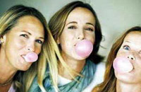
Несколько слов об эстетике
Наверное, и вас раздражают люди, которые не разбирая ни места, ни времени, работают челюстями даже во время разговора. Есть же определенные эстетические нормы, которые не зависят ни от моды, ни от степени личной свободы, ни от общественного строя, ни от материального положения. Кстати, вы не обратили внимания, что даже в столь надоевших нам американских боевиках жвачку жуют лишь отрицательные персонажи? И уж совершенно недопустимо выдувать пузыри из резины, даже для детей подросткового возраста. Но уж когда видишь дядю или тетю, надувающих это громадное «чудо»- становится как-то неловко.

Slide 15
Основные правила
пользования жвачкой:
* Жевать после еды не более 10 минут.
* Не жевать на голодный желудок.
* Не отказываться от зубной щетки!
* Предпочитать жвачку с сахарозаменителями.
* Не покупать жвачку с красителями

Slide 16
Итак, выводы
Жевательная резинка- это набор пищевых, химических элементов, не все из которых прошли апробацию и ранее использовались в нашей стране.
Вот и лопнули при ближайшем рассмотрении все мифы вокруг жвачки, точно мыльные пузыри… остались лишь внушительные цены на ярлыке. Так не лучше ли купить на эти деньги яблоки или бананы?

